Slide 1
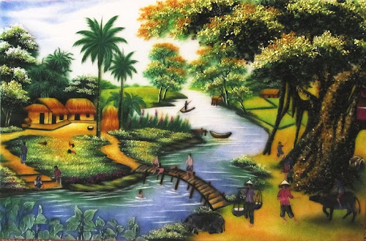
BÀI 5
TRÒ CHUYỆN CÙNG THIÊN NHIÊN

Slide 2

HOẠT ĐỘNG KHỞI ĐỘNG
Trò chơi NHANH NHƯ CHỚP
+ Chia lớp thành 4 đội
+ Học sinh mỗi đội sẽ lần lượt viết tên những tác phẩm viết về thiên nhiên mà mình đã được nghe, được đọc lên bảng.
Luật
chơi
Trong thời gian 2 phút, đội nào viết được nhiều đáp án đúng lên bảng nhất sẽ thắng cuộc.

Slide 3

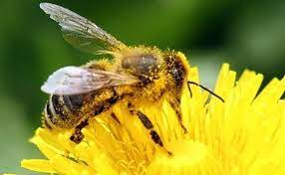
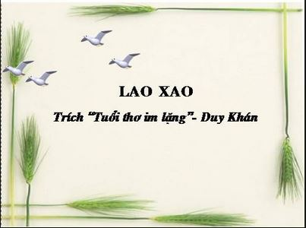
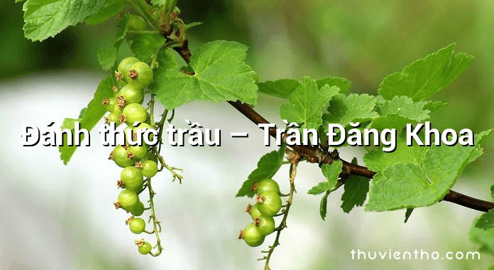
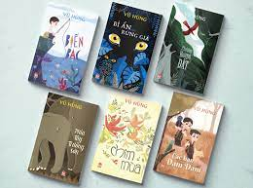
MỘT SỐ TÁC PHẨM VỀ THIÊN NHIÊN
Thương nhớ bầy ong

Slide 4
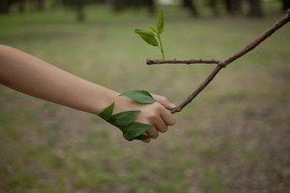
Thiên nhiên là cái nôi nuôi dưỡng cả đời sống vật chất lẫn tâm hồn con người. Mỗi người lớn lên đều gắn bó với thiên nhiên, hòa mình cùng thiên nhiên. Đặc biệt, là tuổi thơ của chúng ta.

Slide 5

HOẠT ĐỘNG KHÁM PHÁ KIẾN THỨC
I. ĐỌC – HIỂU VĂN BẢN
Đọc phần Kiến thức ngữ văn trong SGK trang 111 để nêu những hiểu biết về thể loại kí và hồi kí
+ Thế nào là Kí?
+ Hồi kí là gì? Hồi kí có những đặc điểm về hình thức như thế nào?

Slide 6
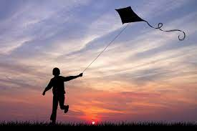
HOẠT ĐỘNG KHÁM PHÁ KIẾN THỨC
I. ĐỌC – HIỂU VĂN BẢN
I. Kí
Kí là thể loại văn học coi trọng sự thật và những trải nghiệm, chứng kiến của chính người viết. Trong kí, có những tác phẩm thiên về kể sự việc như hồi kí, du kí…, có những tác phẩm thiên về biểu cảm như tùy bút, tản văn.

Slide 7
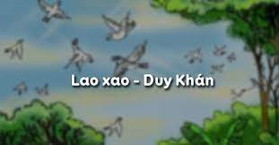

HOẠT ĐỘNG KHÁM PHÁ KIẾN THỨC
I. ĐỌC – HIỂU VĂN BẢN
II. Đặc điểm của hồi kí
Về nội dung:
Chủ yếu kể về những sự việc mà người viết đã từng tham dự hoặc chứng kiến trong quá khứ.

Slide 8
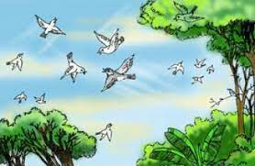
II. Đặc điểm của hồi kí.
2. Về hình thức:
Các sự việc thường được kể theo trình tự thời gian, gắn với một hoặc nhiều giai đoạn trong cuộc đời tác giả.
HÌNH THỨC
Ghi chép và cách kể sự việc trong hồi kí:
+ Người viết phải thu thập nguồn tư liệu chân thực, chính xác và tin cậy.
+ Quá trình ghi chép phải biến thành một câu chuyện sinh động, có sức hấp dẫn đối với người đọc.
Người kể chuyện ngôi thứ nhất (thường xưng “tôi” hoặc “chúng tôi”). Người kể chuyện thường là tác giả (nhưng không hoàn toàn là tác giả).

Slide 9
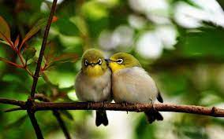
ĐỌC - HIỂU VĂN BẢN
LAO XAO NGÀY HÈ
( Duy Khán)

Slide 10
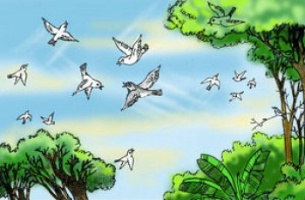
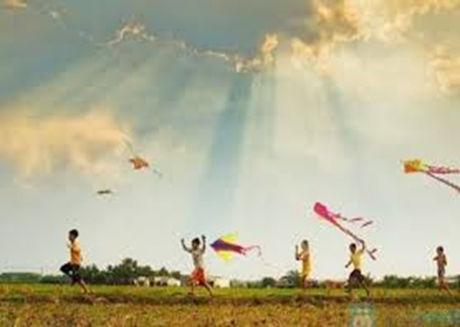
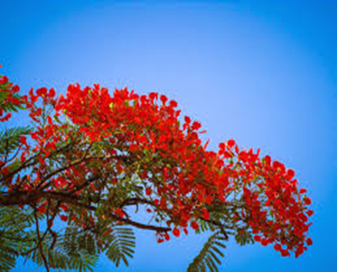
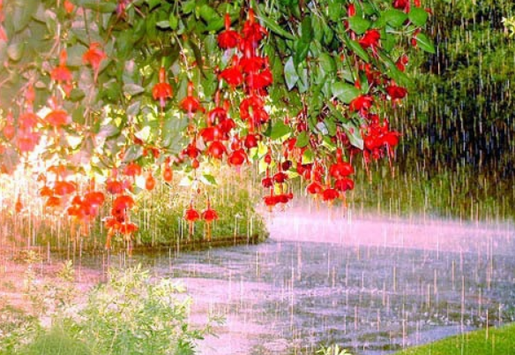
ĐỌC - HIỂU VĂN BẢN
LAO XAO NGÀY HÈ
( Duy Khán)
Theo em vì sao trẻ thơ thường yêu thích và trông đợi mùa hè? Hãy nói về một vẻ đẹp của thiên nhiên hay một trải nghiệm cùng thiên nhiên của em trong kì nghỉ hè vừa qua?

Slide 11
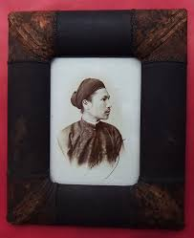
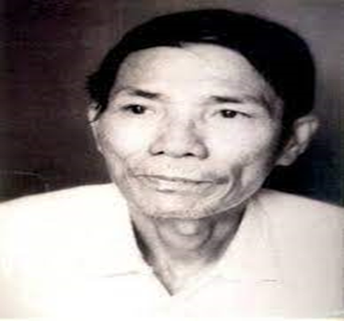
I. Tìm hiểu chung
Tìm hiểu về tác giả Duy Khán
Qua tìm hiểu ở nhà, nêu những hiểu biết của em về tác giả Duy Khán.

Slide 12
I. Tìm hiểu chung
Tìm hiểu về tác giả Duy Khán
Duy Khán (1934- 1993) tên khai sinh là Nguyễn Duy Khán.
Quê quán: Thôn Nam Sơn, huyện Quế Võ, tỉnh Bắc Ninh.
Nghề nghiệp: là nhà văn, nhà báo:
Năm 15 tuổi nhập ngũ, làm phóng viên chiến trường trong hai cuộc kháng chiến chống Pháp và chống Mỹ.
Là nhà văn dành nhiều trang tâm huyết cho quê hương và gia đình.

Slide 13

2. Tác phẩm:
Hồi kí Tuổi thơ im lặng.
Cuốn sách được viết trong nhiều năm (từ 1977 đến 1984), xuất bản lần đầu năm 1986. Hồi kí tập hợp gồm 29 chương nhỏ trải dài từ lúc tác giả bắt đầu biết nhận thức cho đến khi gia nhập quân đội năm 15 tuổi. Mỗi chương
là những kí ức sinh động về làng quê Bắc Ninh, từ thiên nhiên, phong tục, lễ hội đến mảnh đời những con người có số phận éo le, con vật nuôi, qua con mắt trẻ thơ, không định kiến của cậu bé Khán).
Là món quà ý nghĩa mà tác giả Duy Khán dành tặng quê hương và những người thân yêu (ba người con của tác giả).

Slide 14
2. Tác phẩm:
b. Đoạn trích
* Vị trí: Lao xao ngày hè trích từ chương 6 (Lao xao) của hồi kí.
* Đọc: To, rõ ràng
* Tìm hiểu chú thích và giải thích từ khó: SGK
* Bố cục văn bản: 3 đoạn
Đoạn còn lại: Tâm trạng, cảm xúc của nhân vật tôi và các bạn.
Đoạn 1 (Từ đầu … đến Râm ran): Cảnh làng quê lúc chớm hè.
Đoạn 2 ( Tiếp đến cả bãi húng dũi): Thế giới các loài chim.

Slide 15

II. Đọc hiểu chi tiết văn bản
1.Bức tranh làng quê chớm hè
Thảo luận theo nhóm – Thời gian 7 phút
Hoàn thành phiếu học tập 01

Slide 16

II. Đọc hiểu chi tiết văn bản
Phiếu học tập 01
Nhóm 1 | Nhóm 2 | Nhóm 3 | Nhóm 4
(1) Bức tranh cuộc sống trong Lao xao mùa hè được miêu tả qua cảm nhận của ai, theo ngôi kể nào?
(2) Bức tranh làng quê chớm hè hiện ra như thế nào?
(3) Nêu các biện pháp tu từ được sử dụng để khắc hoạ vẻ đẹp của bức tranh?
Chỉ ra một số hình ảnh, âm thanh miêu tả thế giới các loài chim đã góp phần làm nên cái “lao xao ngày hè” Từ đó cho biết, người kể chuyện đã cảm nhận cái lao xao ấy bằng những giác quan nào?
Hãy liệt kê một số câu văn kể chuyện, miêu tả và biểu cảm được sử dụng trong văn bản. Theo em, việc kết hợp miêu tả, biểu cảm khi kể chuyện đã giúp ích gì cho việc thể hiện không khí ngày hè?
- Tâm trạng, cảm xúc của nhân vật tôi cùng các bạn?
- Nhận xét về nhân vật tôi – người kể chuyện.

Slide 17

BÁO CÁO SẢN PHẨM NHÓM:

Slide 18


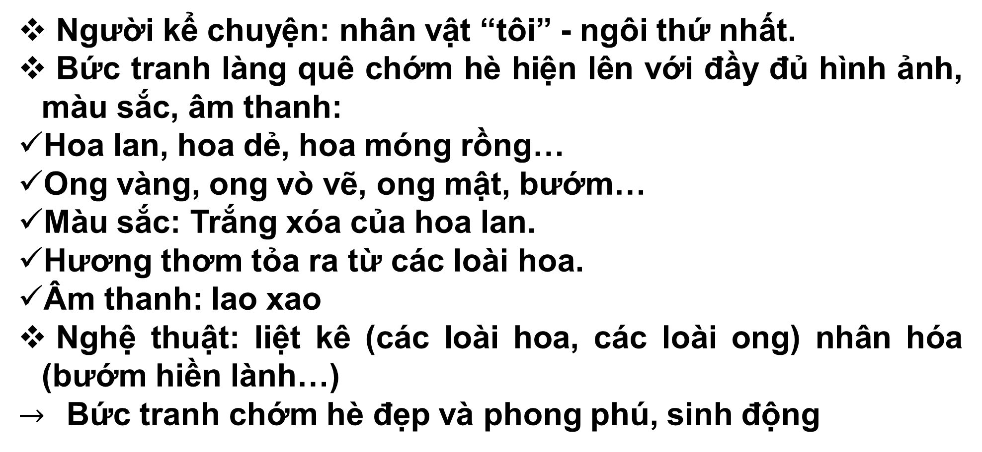
II. Đọc hiểu chi tiết văn bản
1.Bức tranh làng quê chớm hè
Nhóm 1
Người kể chuyện: nhân vật “tôi” - ngôi thứ nhất.
Bức tranh làng quê chớm hè hiện lên với đầy đủ hình ảnh, màu sắc, âm thanh:
Hoa lan, hoa dẻ, hoa móng rồng…
Ong vàng, ong vò vẽ, ong mật, bướm…
Màu sắc: Trắng xóa của hoa lan.
Hương thơm tỏa ra từ các loài hoa.
Âm thanh: lao xao
Nghệ thuật: liệt kê (các loài hoa, các loài ong) nhân hóa (bướm hiền lành…)
$→$Bức tranh chớm hè đẹp và phong phú, sinh động

Slide 19
II. Đọc hiểu chi tiết văn bản
2.Thế giới các loài chim
Nhóm 2
Hình ảnh: bồ các, chim ri, chim sáo, sáo sậu, sáo đen, tu hú, bìm bịp, diều hâu, quạ đen, quạ khoang, chim cắt, chèo bèo.
* Cụ thể:
Bồ các: tiếng kêu các các, vừa bay vừa kêu cứ như bị ai đuổi đánh.
Diều hâu: mũi khoằm, đánh hơi tinh lắm.
Chèo bẻo: những mũi tên đen, mang hình đuôi cá từ đâu tới tấp bay đến. Ngày mùa chúng thức suốt đêm, mới tờ mờ đất nó đã cất tiếng gọi người “chè cheo chét”.
Chim cắt: cánh nhọn như dao bầu chọc tiết lợn, khi đánh nhau chỉ xỉa bằng cánh.
Âm thanh: tiếng kêu của các loài chim “các… các”, “bịm bịp”, “chéc chéc”, tiếng con gà mái “cực cực”, con vịt bầu “ mặc, mặc”.

Slide 20
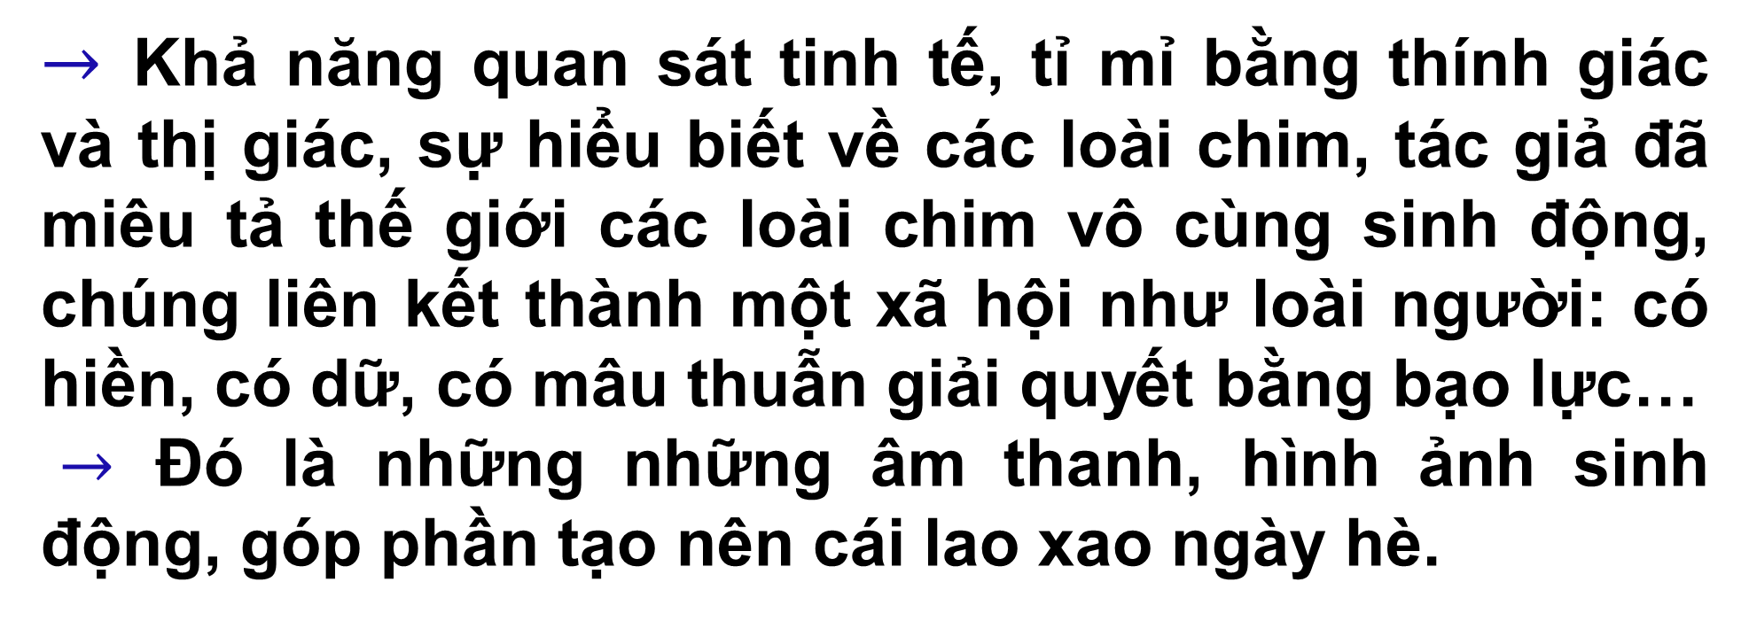
II. Đọc hiểu chi tiết văn bản
2.Thế giới các loài chim
Nhóm 2
$→$ Khả năng quan sát tinh tế, tỉ mỉ bằng thính giác và thị giác, sự hiểu biết về các loài chim, tác giả đã miêu tả thế giới các loài chim vô cùng sinh động, chúng liên kết thành một xã hội như loài người: có hiền, có dữ, có mâu thuẫn giải quyết bằng bạo lực…
$→$ Đó là những những âm thanh, hình ảnh sinh động, góp phần tạo nên cái lao xao ngày hè.

Slide 21
Nhóm 3
* Một số câu văn kể chuyện, miêu tả và biểu cảm:
+ Kia kìa! Con diều hâu bay tít lên cao, nó có cái mũi khoằm, đánh hơi tinh lắm: Đâu có xác chết. Đâu có gà con… Khi tiếng nó rú lên, tất cả gà chui vào cánh mẹ.

Slide 22
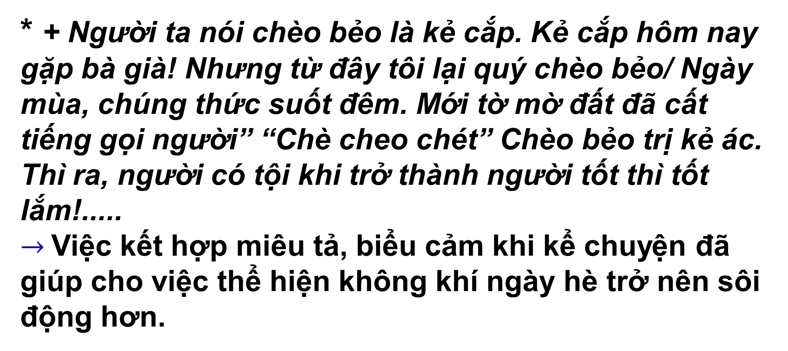
Nhóm 3
* + Người ta nói chèo bẻo là kẻ cắp. Kẻ cắp hôm nay gặp bà già! Nhưng từ đây tôi lại quý chèo bẻo/ Ngày mùa, chúng thức suốt đêm. Mới tờ mờ đất đã cất tiếng gọi người” “Chè cheo chét” Chèo bẻo trị kẻ ác. Thì ra, người có tội khi trở thành người tốt thì tốt lắm!.....
$→$Việc kết hợp miêu tả, biểu cảm khi kể chuyện đã giúp cho việc thể hiện không khí ngày hè trở nên sôi động hơn.

Slide 23
Nhóm 4
II. Đọc hiểu chi tiết văn bản
3.Tâm trạng cảm xúc của nhân vật tôi và các bạn
Cảm xúc vui sướng, hạnh phúc khi được trải qua những mùa hè êm đềm, bình yên ở quê hương: tắm suối, la ó, reo hò; quay quần bên mâm cơm gia đình, cùng thưởng thức hương lúa non…
Yêu thương, gắn bó với cảnh làng quê mà “ngày lao xao, đêm cũng lao xao” và mong ước: Mùa hè nào cũng như mùa hè này.

Slide 24
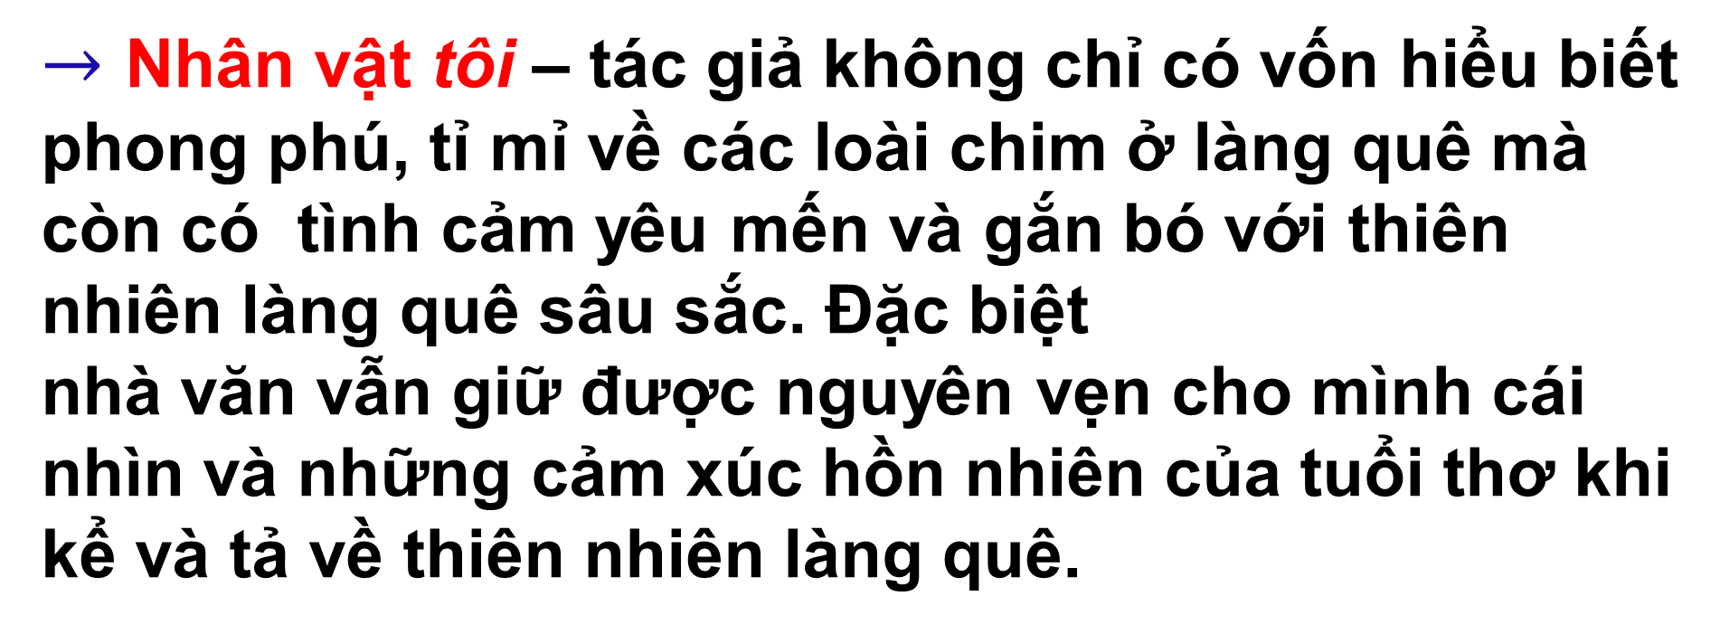
Nhóm 4
II. Đọc hiểu chi tiết văn bản
3.Tâm trạng cảm xúc của nhân vật tôi và các bạn
$→$ Nhân vật tôi – tác giả không chỉ có vốn hiểu biết phong phú, tỉ mỉ về các loài chim ở làng quê mà còn có tình cảm yêu mến và gắn bó với thiên nhiên làng quê sâu sắc. Đặc biệt
nhà văn vẫn giữ được nguyên vẹn cho mình cái nhìn và những cảm xúc hồn nhiên của tuổi thơ khi kể và tả về thiên nhiên làng quê.

Slide 25
III. Tổng kết
1. Nội dung
Bức tranh ngày hè làng quê với những thông tin thú vị về các loài chim, từ tập tính, hình dáng cho tới thói quen bắt mồi…
- Kí ức tuổi thơ êm đềm của nhân vật tôi – người kể chuyện.

Slide 26
III. Tổng kết
2. Nghệ thuật
- Sự kết hợp độc đáo giữa miêu tả, kể chuyện và biểu cảm
- Lời kể chân thực, tự nhiên.
- Hồi kí hiện đại nhưng chứa đựng những yếu tố văn hoá dân gian:
+ Đồng dao: Bồ các là bác chim ri... là chú bồ các...
+ Thành ngữ: Dây mơ, rễ má; kẻ cắp gặp bà già; lia lia láu láu như quạ vào chuồng lợn.
+ Truyện cổ tích: Sự tích chim bìm bịp, sự tích chim chèo bẻo.

Slide 27
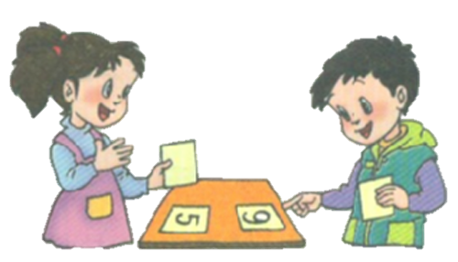
HOẠT ĐỘNG LUYỆN TẬP
HOẠT ĐỘNG CẶP ĐÔI
Đọc kĩ đoạn văn sau:
Cả nhà ngồi ăn cơm trong hương lúa đầu mùa từ đồng Chõ thoảng về, trong tiếng sáo diều cao vút của chú Chàng; trong dàn nhạc ve, trong tiếng chó thủng thẳng sủa giăng…
Chúng tôi no nê, rủ nhau giải chiếu ở hiên nhà ngủ cho mát.
Ôi cái mùa hè hiếm hoi. Ngày lao xao, đêm cũng lao xao. Cả làng xóm hình như không ai được ngủ, cùng thức với giời, với đất. Tôi khát khao thầm ước: Mùa hè nào cũng được như mùa hè này!
Theo em tác giả hồi kí đã thể hiện những cảm xúc gì khi kể về những ngày hè đã qua?

Slide 28
BÁO CÁO SẢN PHẨM NHÓM:

Slide 29
HOẠT ĐỘNG LUYỆN TẬP
Niềm vui quây quần bên bữa cơm gia đình.
Sự gắn bó với thế giới tự nhiên quanh mình.
Tình yêu gia đình, thiên nhiên, cuộc sống…

